Slide 1



II Jornades d’intercanvi d’experiències VOC
Entorns afavoridors de benestar i aprenentatge
Divendres 6 de març
Casal Torreblanca
SANT CUGAT DEL VALLÈS

Slide 2
Programa
9:00 h - 9:15 h
Recepció i acollida
9:15 h - 9:30 h
Benvinguda
a càrrec de la Directora adjunta dels Serveis Territorials al Vallès Occidental,
la Sra. Júlia López Quintana
9:30 h - 12:45 h
Presentacions d’experiències
11:00 h - 11:20 h
Pausa / Presentació materials didàctics CRETDIC
12:45 h - 13:00 h
Tancament i comiat

Slide 3

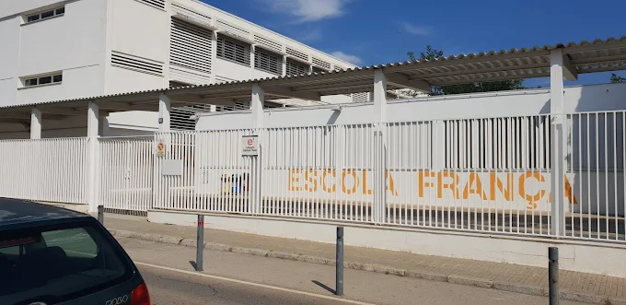


Presentacions d’experiències
Presentacions d’experiències
Implementació de la metodologia
TEACCH i la rutina del matí
ESC Elvira Cuyàs
Jo i les meves emocions
ESC França
El benestar docent clau en contextos inclusius
Anna Rialp i Juan Carles Romero
La INTERacció amb el context
Laia Delgado i Aranzazu Palanca

